Slide 1

2018
2024
Notes:
Först lite kort om den förra broschyren: MSB skickade ut en broschyr till alla hushåll 2018. Några av er kanske minns den, eller till och med har den hemma. Den har fyllt en viktig funktion, både för att lyfta vikten av att vi behöver stärka vår motståndskraft inför kriser och krig, men också som ett konkret stöd när något allvarligt händer. I samband med Rysslands storskaliga invasion av Ukraina 2022 ökade efterfrågan på broschyren markant, både för beställningar av pappersversionen och i antalet nedladdningar från msb.se. Den lever alltså i många människors medvetande ännu flera år efter utskicket.

Slide 2
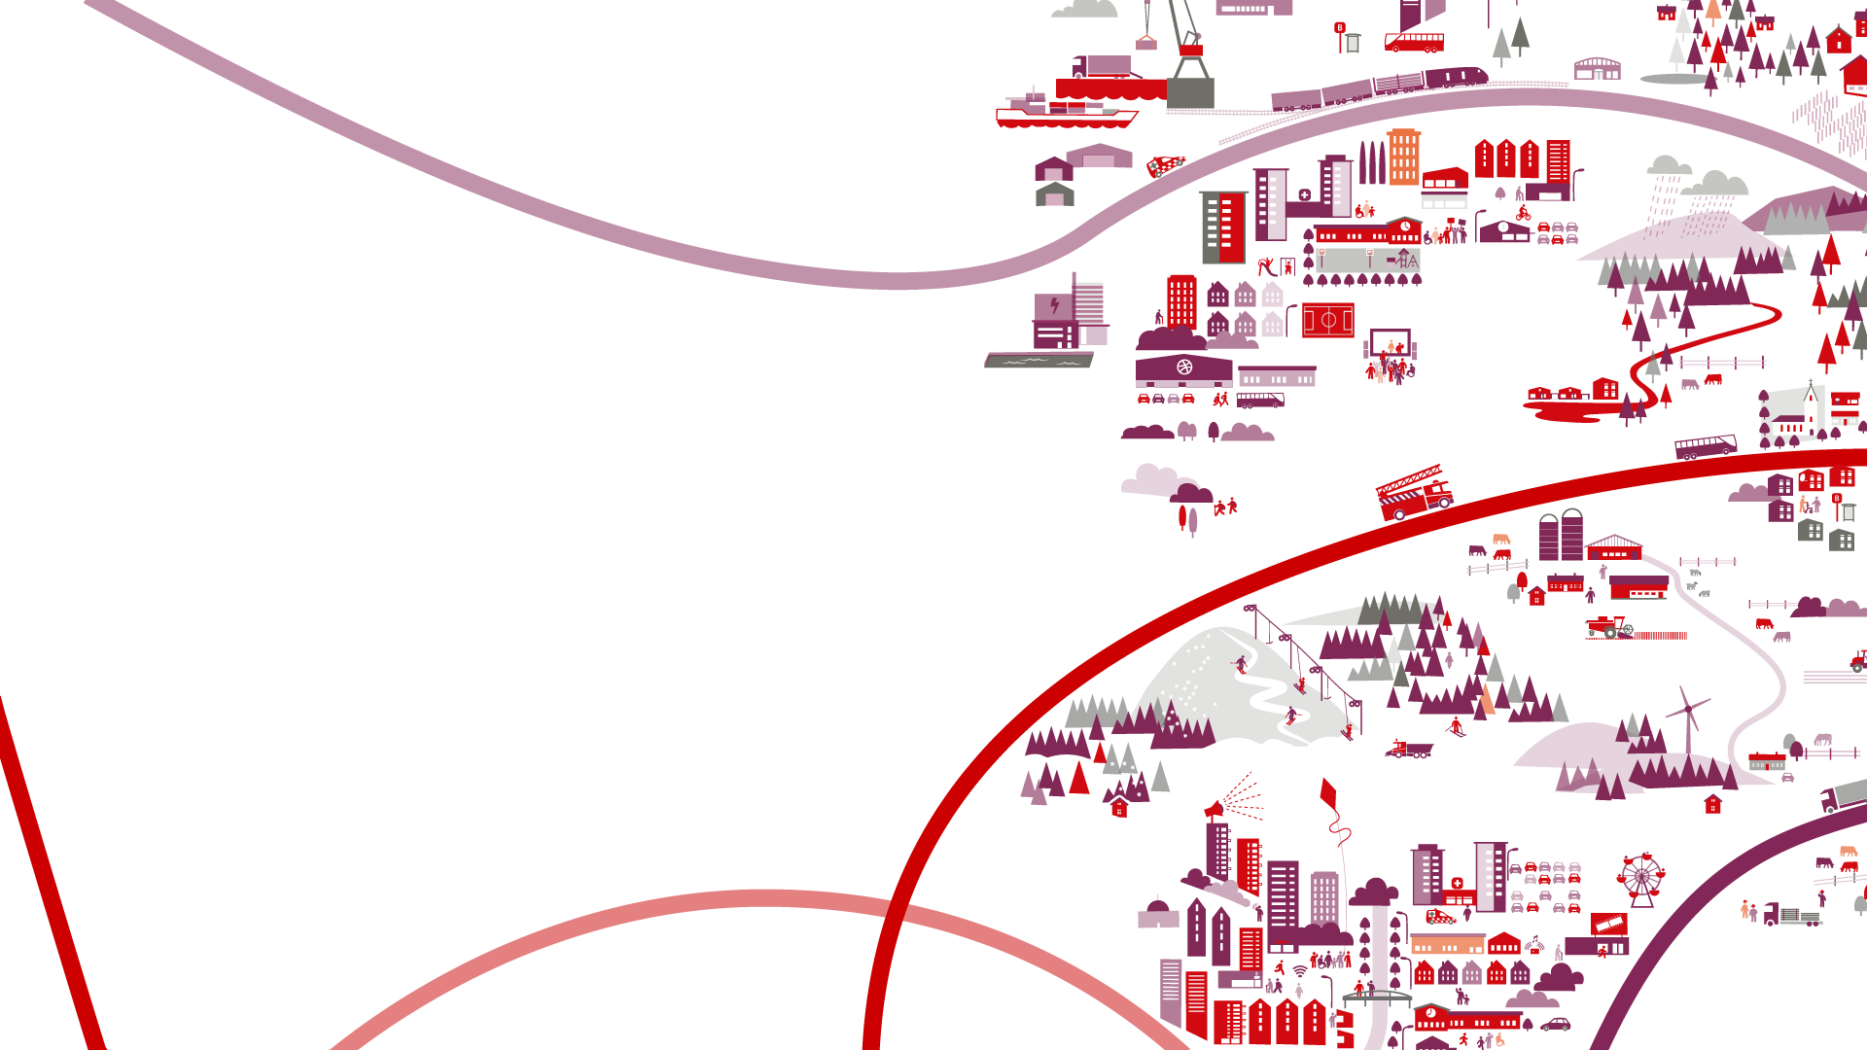
MSB skyddar samhället och bygger beredskap mot olyckor, kriser och konsekvenserna av krig.
Notes:
Namnet bär sitt eget budskap:
Myndigheten för samhällsskydd och beredskap, det hörs på namnet vad vi gör:
Vi skyddar samhället och bygger beredskap mot olyckor, kriser och konsekvenserna av krig.
Vi gör det tillsammans och genom andra.
---
Förklaring:
Tillsammans skapar vi nytta för medborgarna. Ordet tillsammans använder vi ofta i alla möjliga sammanhang för att beskriva att MSB lägger stor möda vid förankringsprocesser, att stödja och samverka med andra.
Nästan allting vi gör handlar om att göra saker i samverkan med andra. Samverkan är MSB:s signum och vi behöver lyfta fram att allt vi gör ytterst syftar till att skapa nytta för medborgarna.

Slide 3
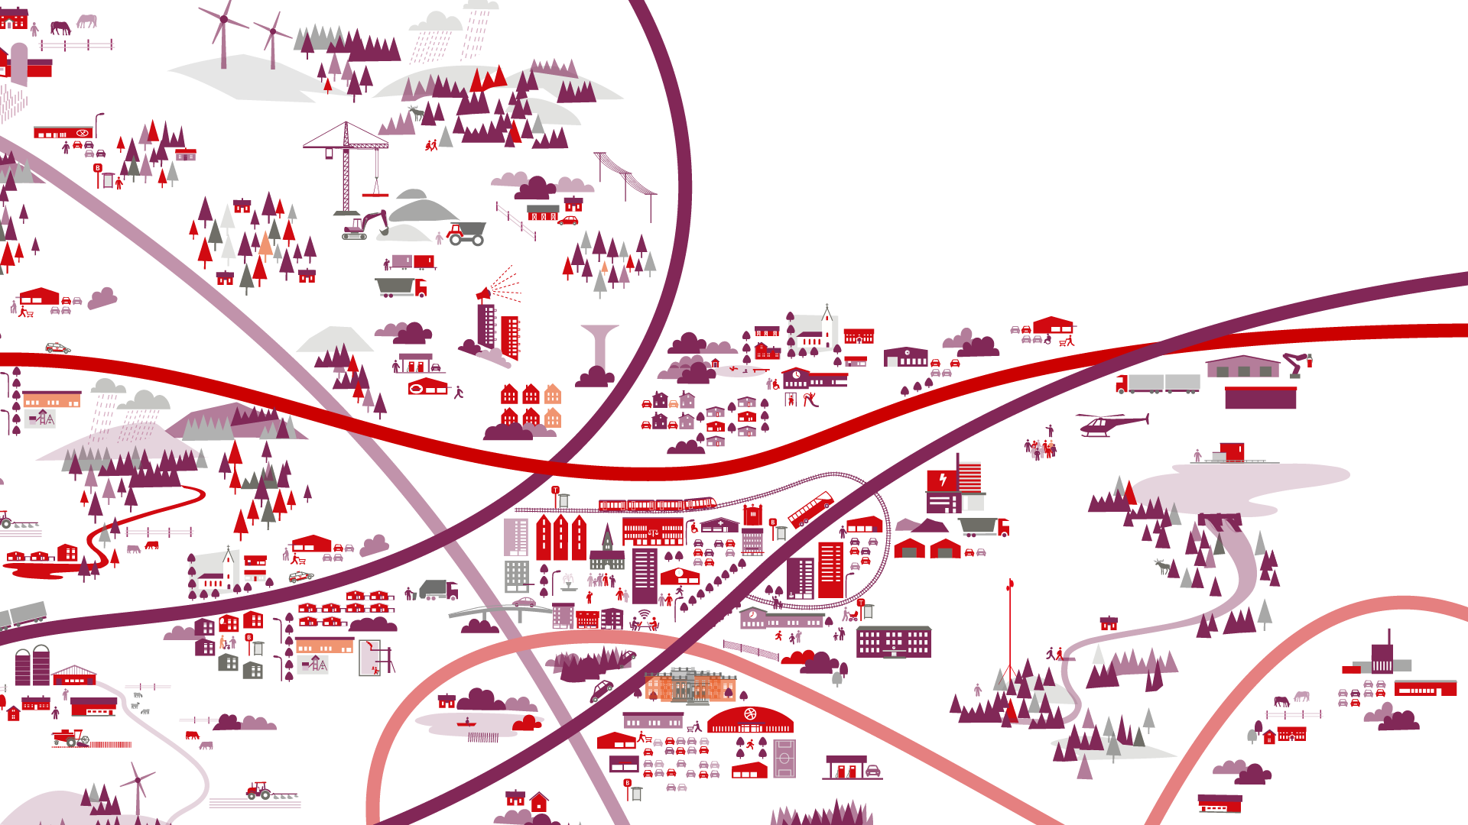
Totalförsvaret byggs upp.
Vi gör det tillsammans.
Notes:
Namnet bär sitt eget budskap:
Myndigheten för samhällsskydd och beredskap, det hörs på namnet vad vi gör:
Vi skyddar samhället och bygger beredskap mot olyckor, kriser och konsekvenserna av krig.
Vi gör det tillsammans och genom andra.
---
Förklaring:
Tillsammans skapar vi nytta för medborgarna. Ordet tillsammans använder vi ofta i alla möjliga sammanhang för att beskriva att MSB lägger stor möda vid förankringsprocesser, att stödja och samverka med andra.
Nästan allting vi gör handlar om att göra saker i samverkan med andra. Samverkan är MSB:s signum och vi behöver lyfta fram att allt vi gör ytterst syftar till att skapa nytta för medborgarna.

Slide 4


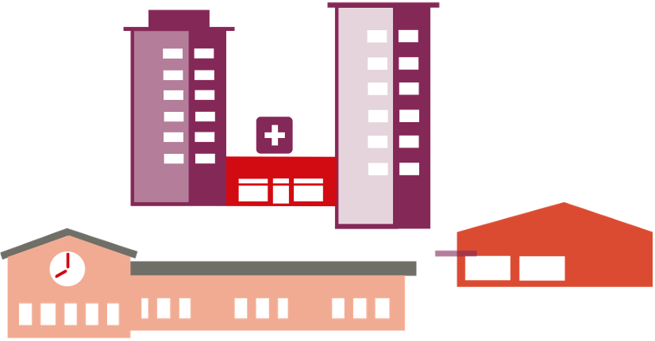
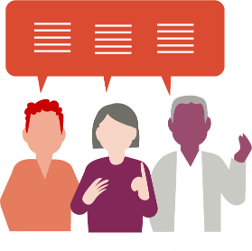

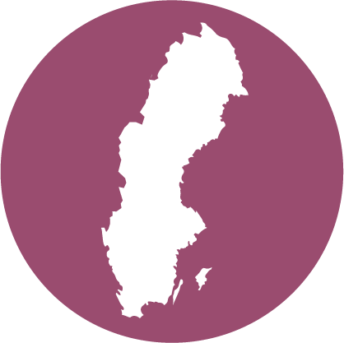
DET HÄR SKA VI SKYDDA
Civil beredskap - krisberedskap och civilt försvar
Människors liv
och hälsa
Samhällets funktionalitet
Vår demokrati,
våra fri- och rättigheter
Miljö och
ekonomiska värden
Nationell
suveränitet
Notes:
Det skyddsvärda i samhället
Vi måste vara förberedda på och kunna hantera alla slags samhällsstörningar som riskerar att skada oss, direkt eller indirekt.
Samhällets aktörer behöver förbereda sig för olika typer av händelser. Även händelser som kan verka otänkbara behöver en plan.
Anledningen är att det finns grundläggande värden som vi vill skydda. Vi kallar dem samhällets skyddsvärden
Skyddsvärden är de värden vi ytterst ska hjälpas åt att skydda.
De värden som ska skyddas kopplar till mål formulerade av riksdag och regering. I grunden är alla värden likvärdiga och ska inte ställas mot varandra.
Men beroende på samhällsstörningens art och omfattning kan skyddsvärdena behöva vägas mot varandra och prioriteras på olika sätt.
Det är:
Människors liv och hälsa
Samhällets funktionalitet
Demokrati, rättssäkerhet och mänskliga fri- och rättigheter
Miljö och ekonomiska värden
Nationell suveränitet.
Vi har alla ett ansvar, en skyldighet, att se till att vi på ett effektivt sätt samverkar för att skydda samhällets värden.
Människors liv och hälsa
Människors liv och fysiska och psykiska hälsa är viktiga värden att skydda i samhället. Det gäller alla människor som har Sverige som hemvist eller uppehåller sig i Sverige samt svenska medborgare som befinner sig utomlands.
Därför behöver samhället ha förutsättningar att skydda människor. Vi behöver också ha tänkt på hur människor indirekt kan komma till skada vid olika händelser.
Samhällets funktionalitet
För att kunna upprätthålla samhällets funktionalitet i alla lägen är vissa verksamheter viktigare än andra - de är samhällsviktiga. Det kan handla om verksamheter som till exempel säkerställer vår tillgång till el, dricksvatten, livsmedel, transporter och sjukvård. Vårt samhälle är komplext och många verksamheter är beroende av varandra och påverkas vid samhällsstörningar. Det kan få stora konsekvenser för individ och samhälle.
Miljö och ekonomiska värden
I samhället finns ekonomiska värden i form av privat och offentlig egendom samt värdet av produktion av varor och tjänster. Dessa måste värnas för att samhället ska fungera. Vi är även beroende av att skydda vår miljö. Utan vatten, mark, luft, biologisk mångfald och värdefull natur- och kulturmiljö kan vi inte existera.
Nationell suveränitet
Nationell suveränitet innebär att vi bestämmer över vårt eget land och de politiska beslutsprocesserna. Det betyder också att vi kan säkra Sveriges behov av nödvändiga resurser som till exempel mat, vatten och el. Utan nationell suveränitet kan vi inte skydda övriga värden, så detta skyddsvärde kan ses som en förutsättning för att garantera de andra.
Demokrati, rättssäkerhet och mänskliga fri- och rättigheter
Dessa värden är grundläggande för att människor i ett samhälle ska kunna leva i frihet och bestämma över sina liv. Det handlar om rätten att få uttrycka sina åsikter, uttrycka kärlek till vem en vill och skyddas från brott och övergrepp. I detta skyddsvärde ingår även förtroendet för samhällets institutioner, det politiska beslutsfattandet och att samhället ska motarbeta korruption och rättsövergrepp.
Källa: MSBs övergripande inriktning för samhällsskydd och beredskap, MSB publikation 708. https://www.msb.se/sv/Om-MSB/Inriktning-samhallsskydd-och-beredskap/

Slide 5
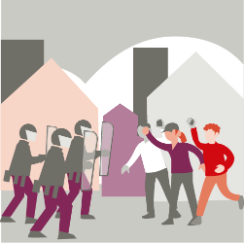
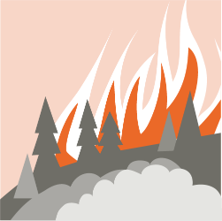
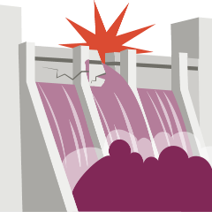
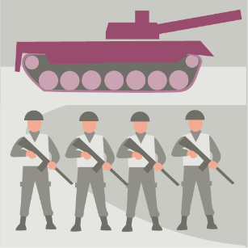

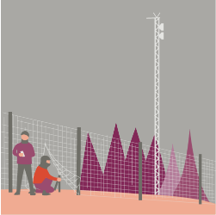
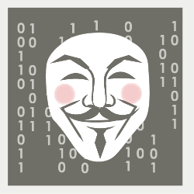
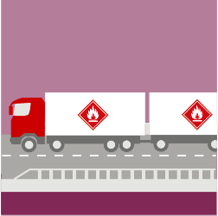
EXEMPEL SAMHÄLLSSTÖRNINGAR
Civil beredskap - krisberedskap och civilt försvar
Social oro
Skogsbrand
Dammbrott
Höjd beredskap
Pandemi
Sabotage
IT-attack
CBRNE-händelse
Farliga ämnen
Notes:
Det inträffar saker dagligen som hotar och skadar det som ska skyddas i samhället. I de gemensamma grunderna kallas det samhällsstörningar. Det kan vara allt från en mindre olycka, ett dammbrott, en skogsbrand eller ett dataintrång. Det kan till och med vara krigsfara eller krig. Det är ofta oväntat men det kan vara förväntat (ett oväder) eller till och med planerat (ett statsbesök, ett prinsessbröllop). Samhällsstörningar är alltså ett gemensamt uttryck för olyckor, kriser, krig och annat som har med samhällsskydd och beredskap att göra.
Normalt klarar vi av samhällsstörningar i samhället med en eller ett par aktörer inblandade, men det kan ibland krävas många fler. Erfarenheter från större övningar och verkliga händelser visar att samhället – aktörer – ofta brister i att hantera händelser tillsammans.
Att använda termen samhällsstörningar är ett sätt att öppna upp för att förstå en händelse ur flera perspektiv. Att använda termerna olycka, kris, krig riskerar att utgå mycket från lagstiftning och myndighetsuppdrag. Vi vill använda ordet samhällsstörningar för att det kan leda till att fler känner sig berörda av att hantera en, eller flera samtidiga, händelser. Säger man att det inträffat en ”olycka” kanske det främst är polisen, räddningstjänsten och akutsjukvården som känner sig berörda. Men säger man samhällsstörningar, då tror vi att det blir lättare för fler att snabbt komma på tå och tänka ”Hur kan denna samhällsstörning beröra mig och vår verksamhet?”, ”Vilka fler i kommunen, eller länet kan bli berörda?” Kanske det är en olycka som kräver expertis eller agerande från en nationell myndighet? Då ska man hellre prata om samhällsstörningar än om en olycka.
Källa: Gemensamma grunder för samverkan och ledning vid samhällsstörningar (MSB 777, 2108)

Slide 6
MSB:s leverans “Öka befolkningens motståndskraft”
Christina Andersson, Daniel Carlsson, Anna Teljfors
Nära samverkan med kommuner
Stöd till lokal riskkommunikation
Beredskapsveckan v 39
Nyhetsbrev riskkommunikation
Uppföljning av MSB-forskning
Studier, mätningar, fokusgrupper
Regeringsuppdrag
EU-projektet PreparEU
Utveckling av beredskapskultur
Hemberedskapsråd till hushållen
Om krisen eller kriget kommer
Utställningen Rädd eller beredd
Mediamedverkan som sakkunniga
NYTT: Svarstjänst för privatpersoner

Slide 7
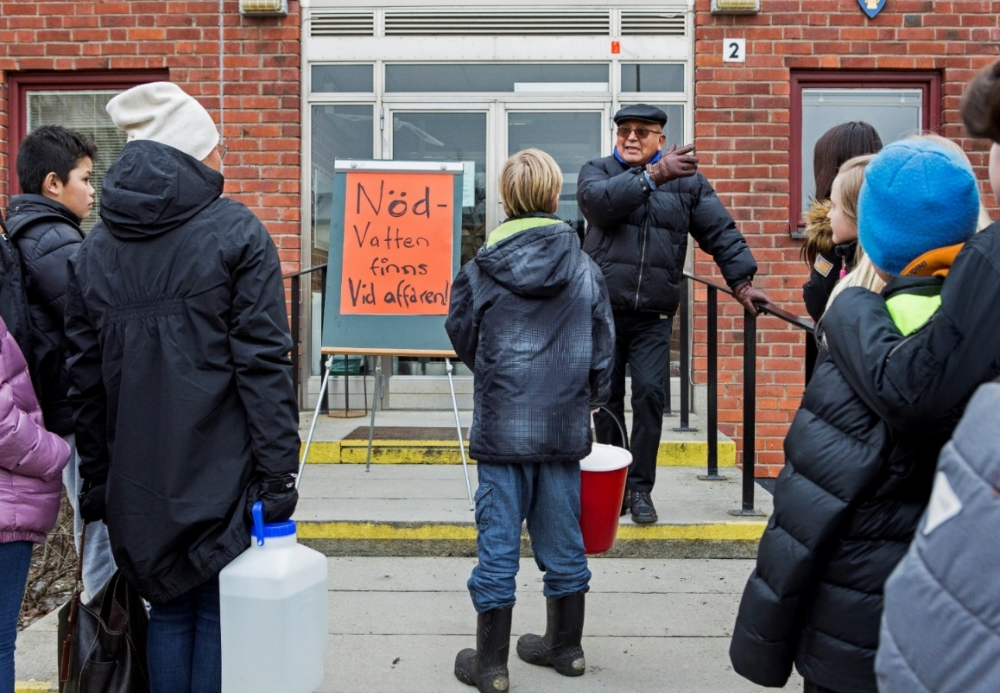
Notes:
Exempel från den bildbank som vi byggt upp under åren, som skildrar svensk krishantering och som kan delas av andra.
Dessa bilder är nu gamla men nya kommer att finnas inom ramen för Beredskapsveckan.
https://www.msb.se/sv/amnesomraden/krisberedskap--civilt-forsvar/samlat-stod-till-kommuner/beredskapsveckan/

Slide 8
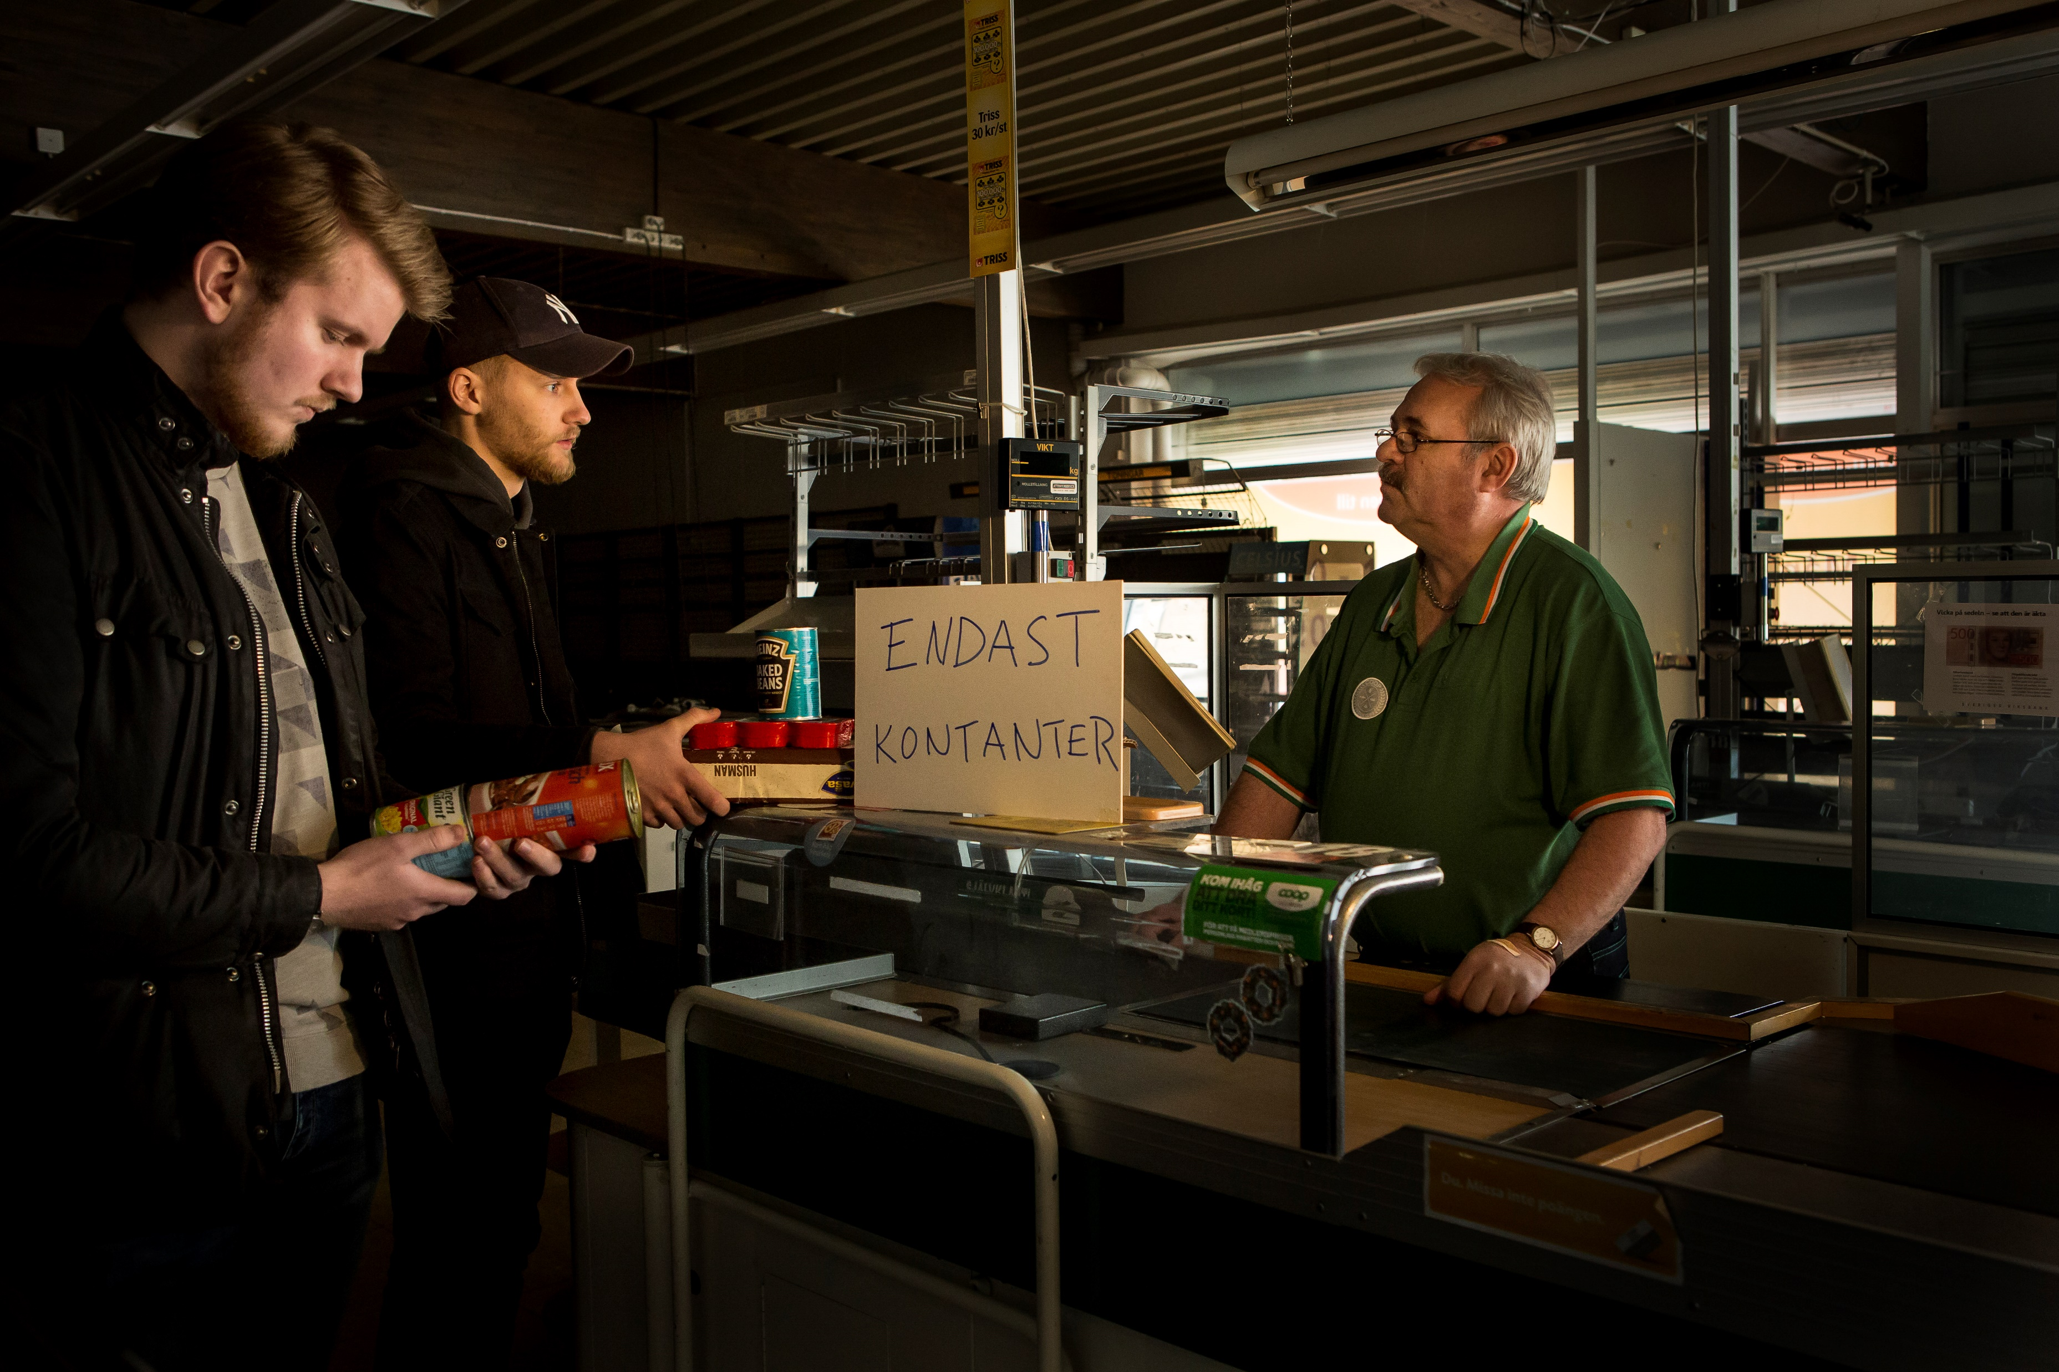
Notes:
Leif som var föreståndare på Copp Nära i Björneborg, fick agera statist den dagen då butiken stängde för gott.

Slide 9
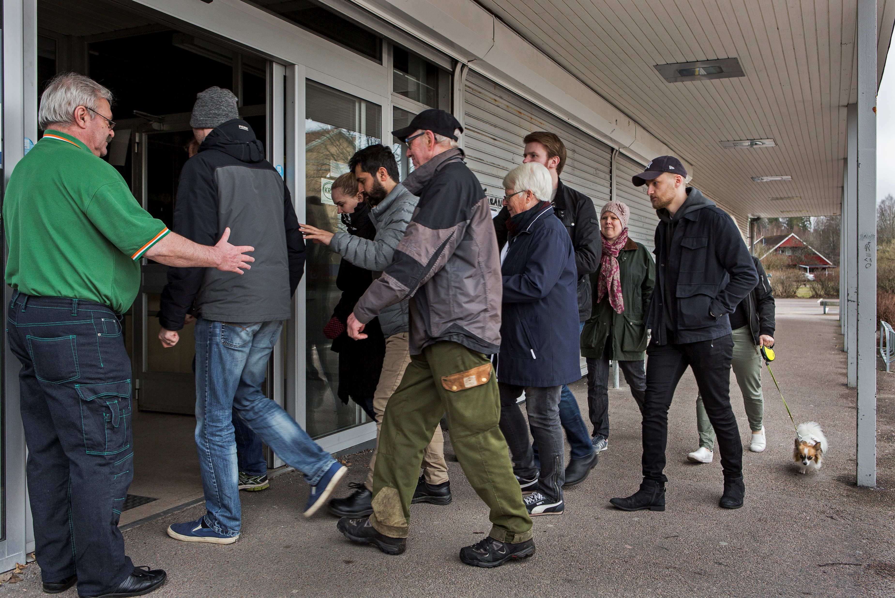

Slide 10
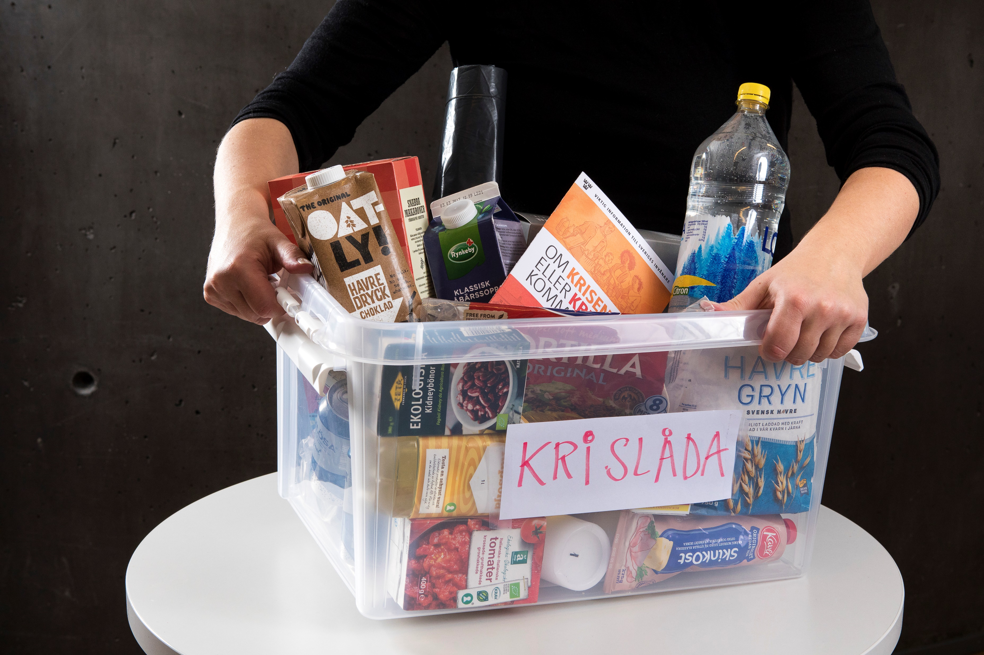

Slide 11
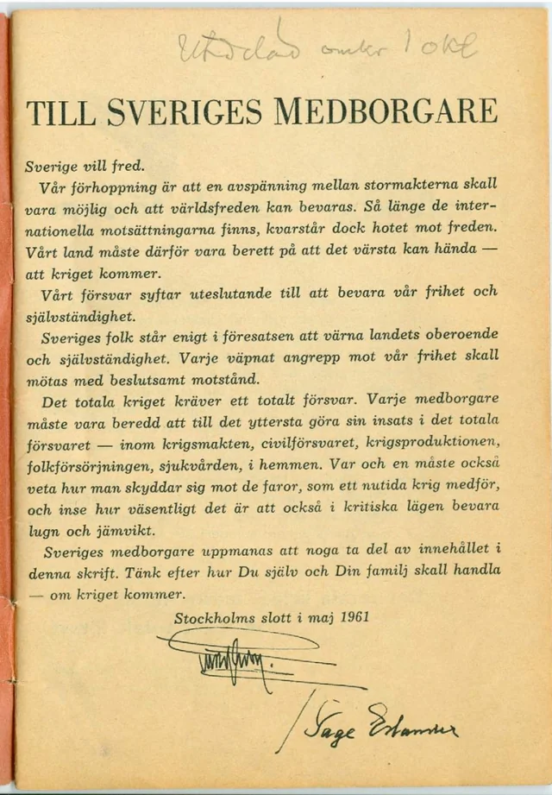
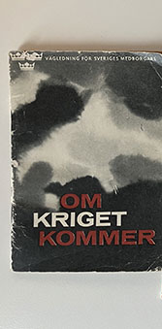
Broschyren om krig från 1961
Liten text, (6 punkter)
Svåra ord
Högtravande språk
Ingen anpassning
Inte så många olika personer på bilderna

Slide 12
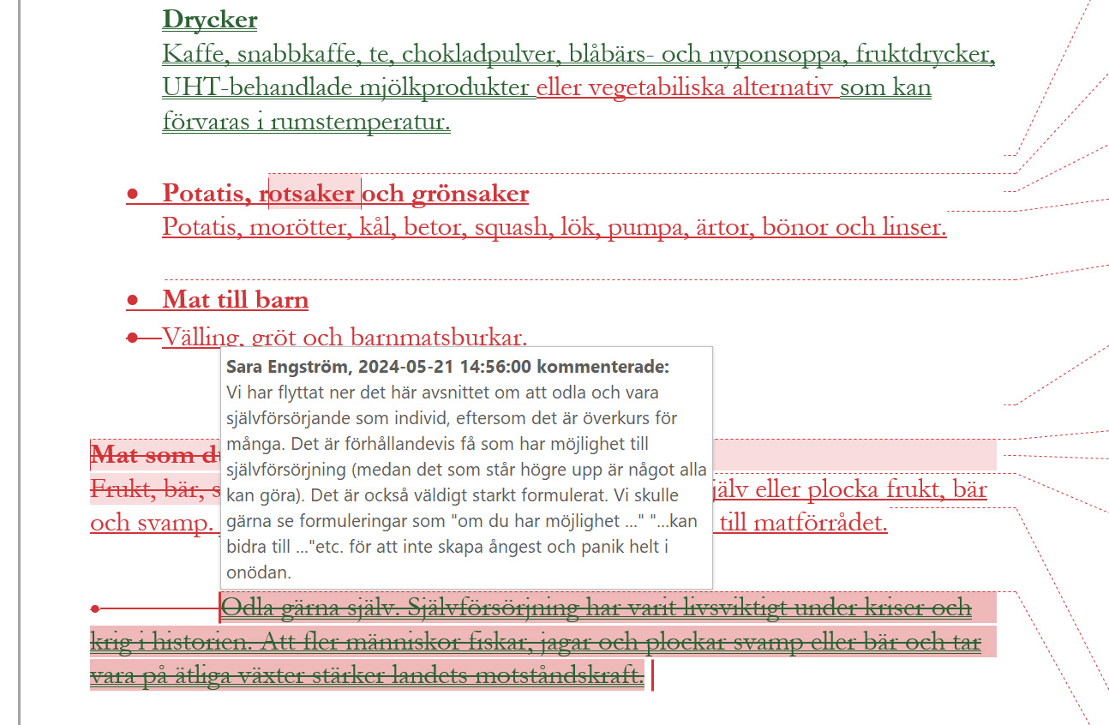
MMMMMM
Notes:
Exempel på hur samverkan kan se ut mellan aktörer. Här Livsmedelsverket och MSB som har samma matlista, olika uppdrag.

Slide 13
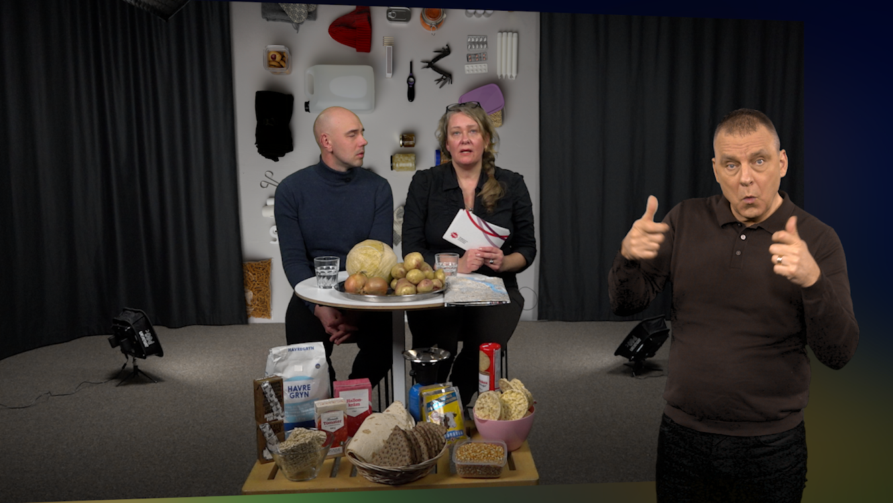
Notes:
MSB:s demokratiska riskkommunikation, live på instagram och sedan Youtube, teckenspråkstolkat.

Slide 14
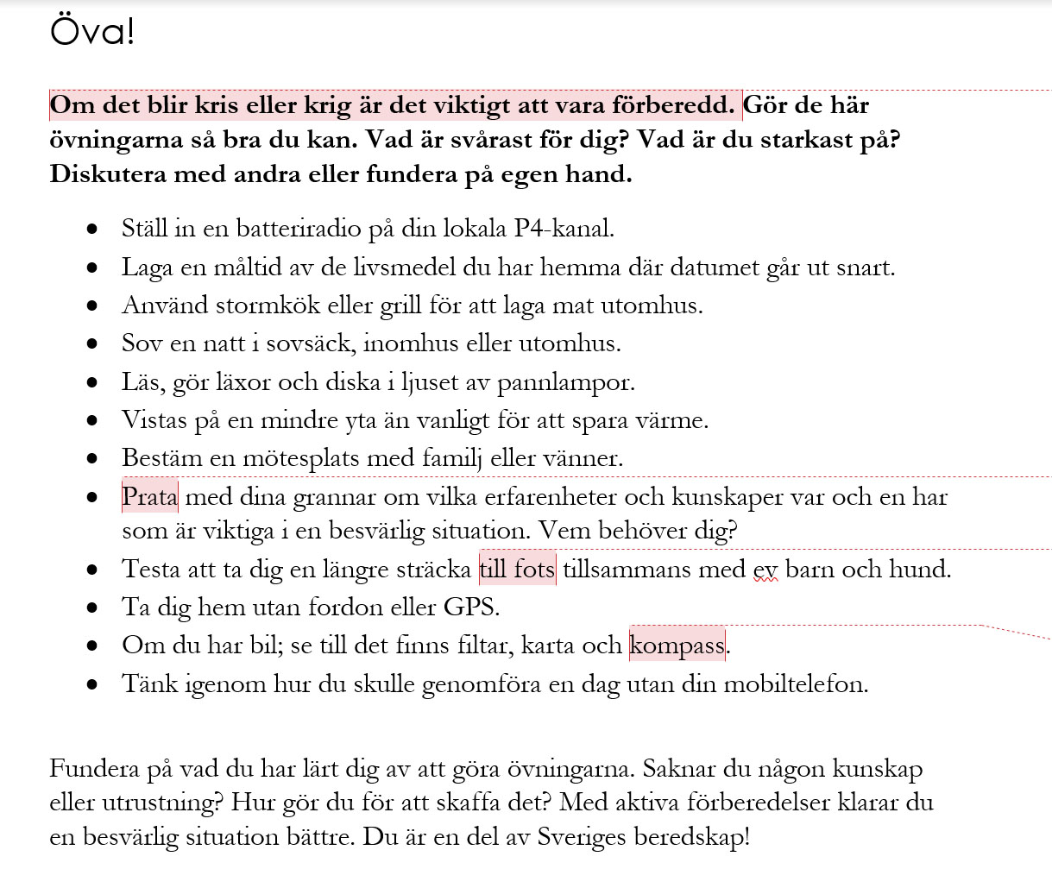
Notes:
Utkast till en av sidorna i ”Om krisen eller kriget kommer” som inte fick plats 2024.
Använd gärna!

Slide 15
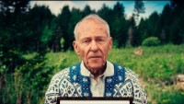
Notes:
Det norska försvarets film ”Ta ikke Grunnloven for gitt”
https://www.youtube.com/watch?v=7tcs9XOcrrg

Slide 16
Sammanfattning, kom ihåg att:
Känna!
Lyssna!
Lära!
Bjussa!
Öva!
Notes:
Tack för att du lyssnade! Här finns extramaterial för den som vill öva och lära mer:
Beredskapsveckans nyhetsbrev
https://www.msb.se/sv/amnesomraden/krisberedskap--civilt-forsvar/samlat-stod-till-kommuner/beredskapsveckan/
Kommunikatörens krislåda
Några tips på hur du kan kommunicera med invånarna om el, internet och telefoner inte fungerar i kommunen.
https://www.msb.se/sv/amnesomraden/krisberedskap--civilt-forsvar/samlat-stod-till-kommuner/guide-till-riskkommunikation/alternativa-kanaler/
Rädd eller beredd?
Rädd eller beredd är en övning som består av en filmserie och en scenarioövning. Den kan användas överallt där man vill lära känna varandra bättre för att kunna hantera kriser ihop i framtiden. Till exempel i skolor, föreningar eller på arbetsplatser. Handledning finns. Dela eller använd hos er själva.
https://www.msb.se/sv/rad-till-privatpersoner/ova/radd-eller-beredd---ovning-om-sveriges-beredskap/
Sju Dagar
Öva för att klara en kris i en vecka. Smart vikfolder och fördjupande webbkurs. Uppdatering kommer under 2025, med Stoppa blödningen och att bli blodgivare.
https://www.msb.se/sv/rad-till-privatpersoner/ova/sju-dagar---ova-for-att-klara-en-kris-en-vecka/

